Slide 1
美篇制作培训

Slide 2
美篇简介
美篇是一款非常简单且实用的图文编辑工具，能发100张图片，任意添加文字描述、背景音乐和视频，任意排版，随时修改更新，1分钟写出像公众号一样图文并茂的文章。解决了微博、微信朋友圈只能上传9张图片的弊端，用户可以将自己的文章在朋友圈和其他社交平台上分享给他人。

Slide 3
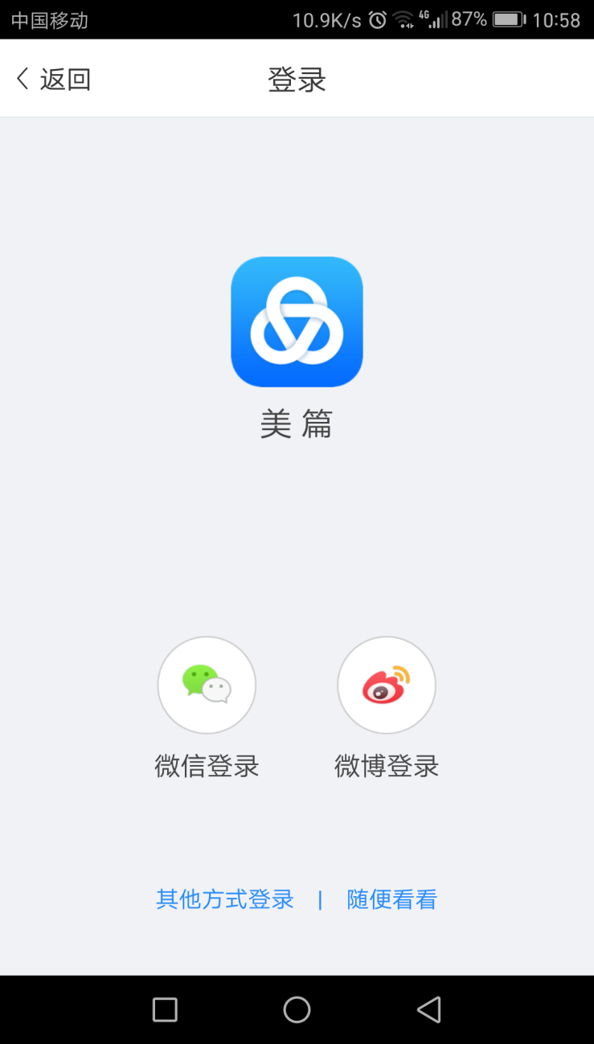
1、首先打开美篇APP，并登录账号；

Slide 4
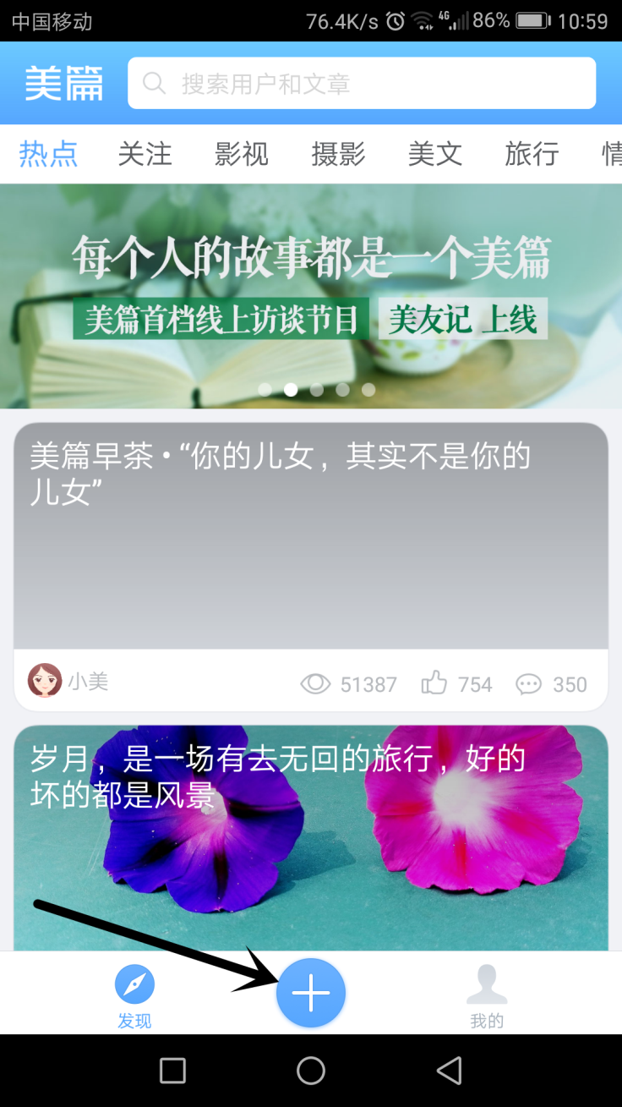
2、然后点击“+”进行制作；

Slide 5
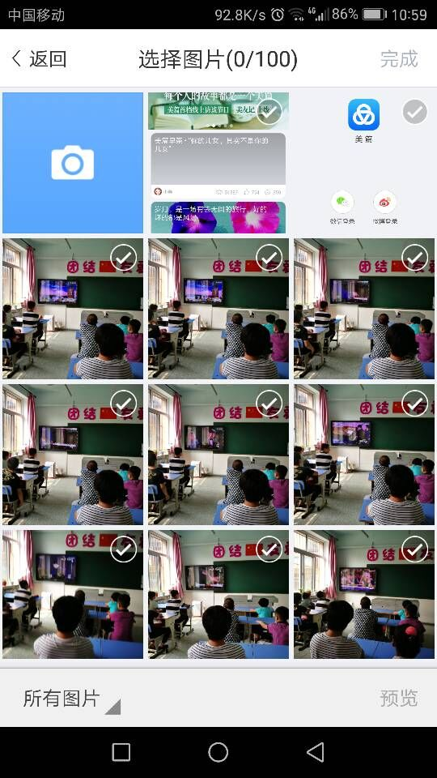
3、选择你想要导入的图片，选好后点“完成”。选择图片的顺序就是导入后的顺序；

Slide 6
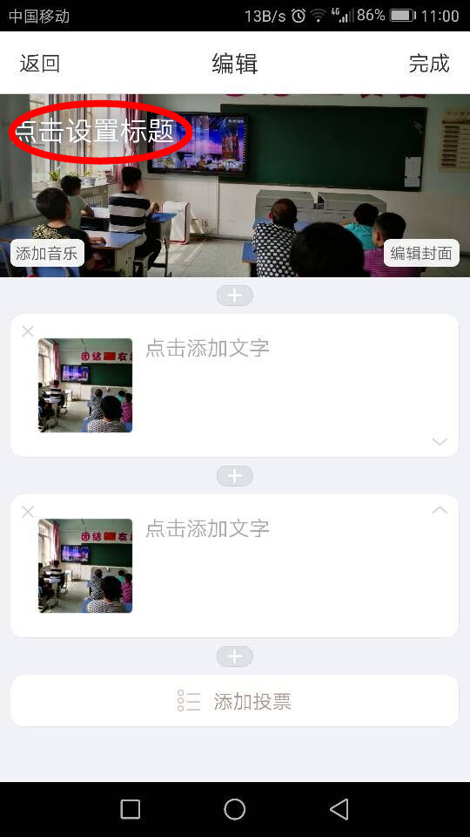
4、点击标题区域，给文章设置一个标题；

Slide 7
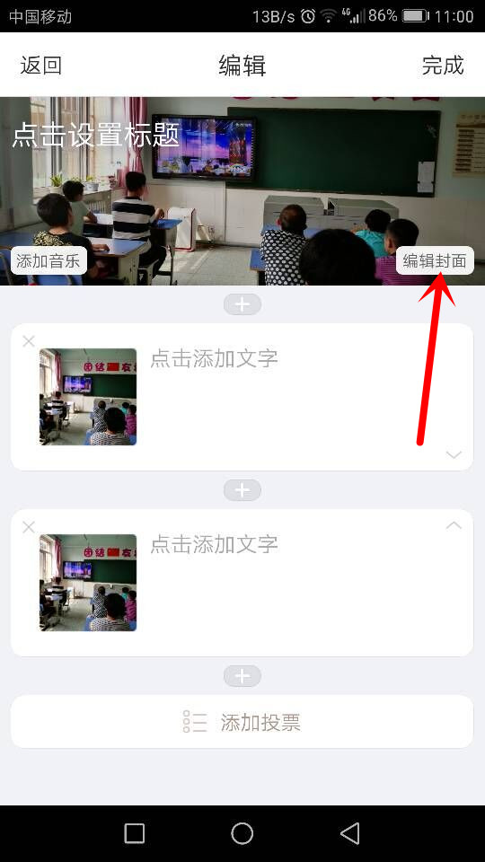
5、导入的第一张图默认为封面，如果想更换封面，点击编辑封面， 封面图片还将成为分享时的缩略图；

Slide 8
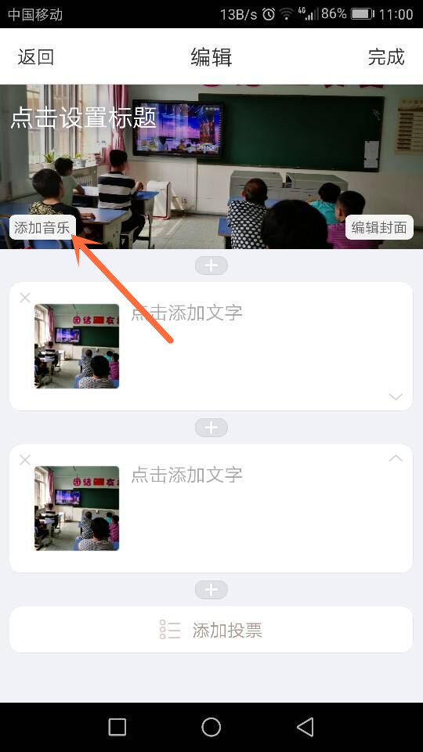
6、点击添加音乐，可以给文章设置一首背景音乐。

Slide 9
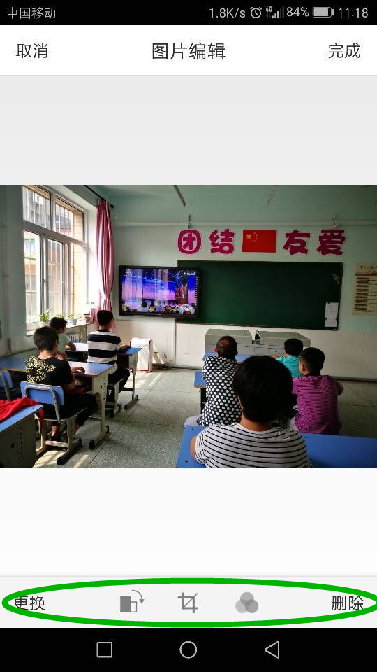
7、点击图片，会进入图片编辑界面。你可以更换图片，或者对图片进行旋转、裁剪、加滤镜等操作；

Slide 10
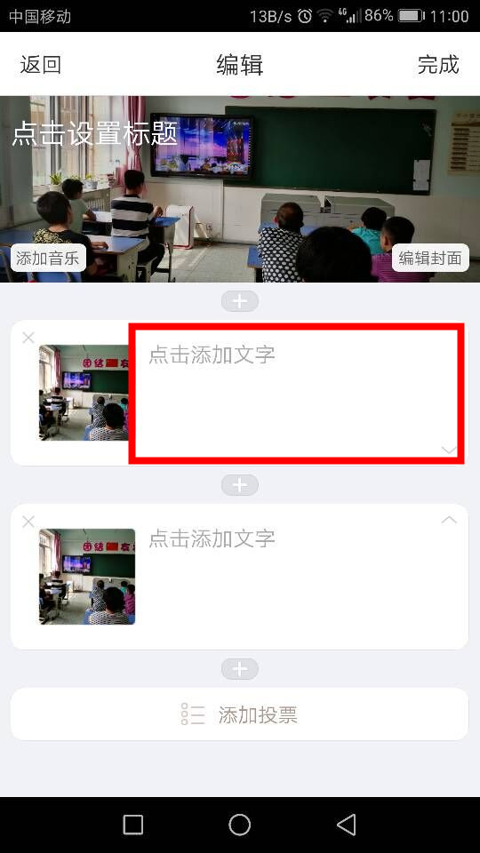
8、点击图片右边的区域，可以给图片增加文字描述。对选中的文字可以设置粗体、大号、居中、彩色等；

Slide 11
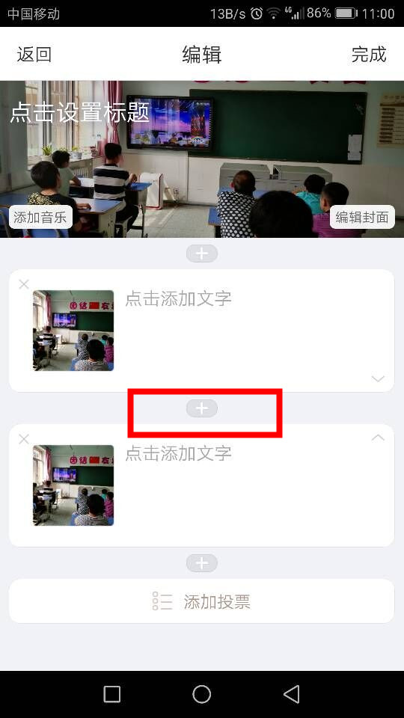
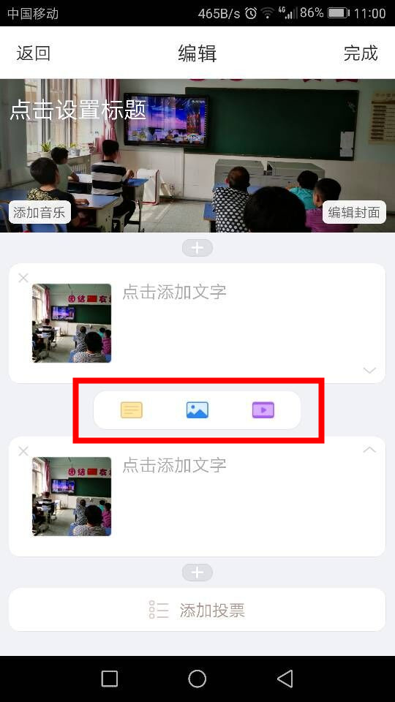
9、完成上一步后，点击下边的“+”号，会弹出插入选择框。可以插入纯文字、图片或视频；

Slide 12
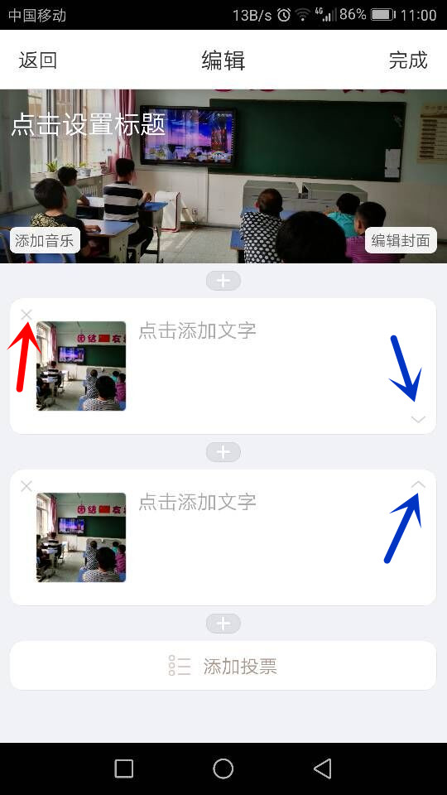
10、纯文字、图片+文字、视频+文字均构成一个段落。你可以点击左上角“删除”按钮把段落删除，也可以点击右侧“上”、“下”箭头，整体移动段落；

Slide 13
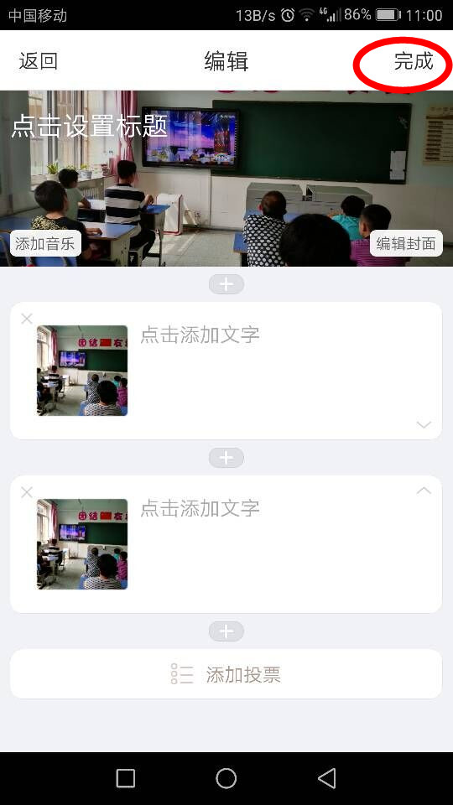
11、文章编写完成后，点击右上角“完成”按钮，即可进入预览界面。

Slide 14
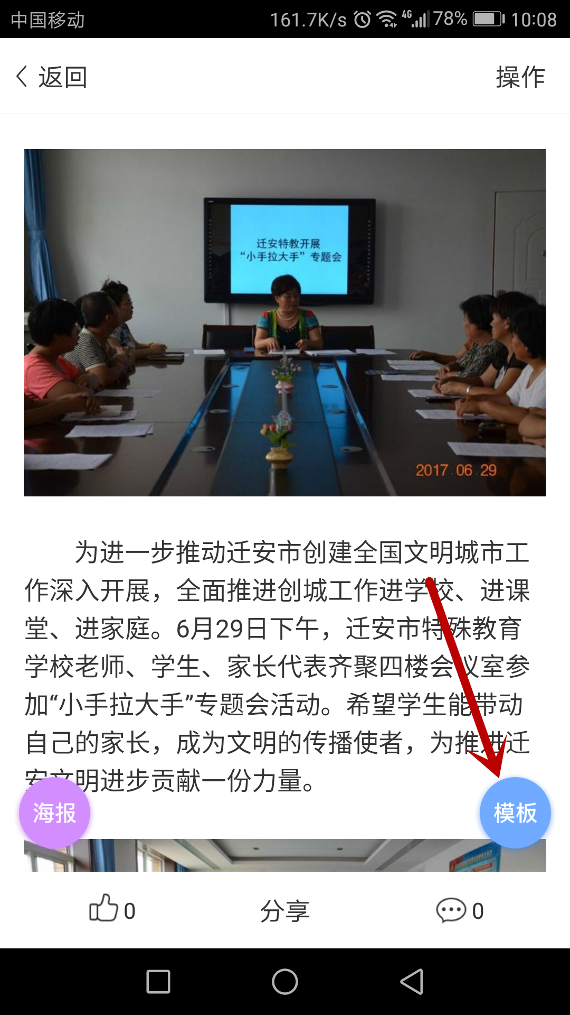

12、在完成的基础上可以给美篇加上搭配这一文章的模板，相当于美篇的“背景”。

Slide 15
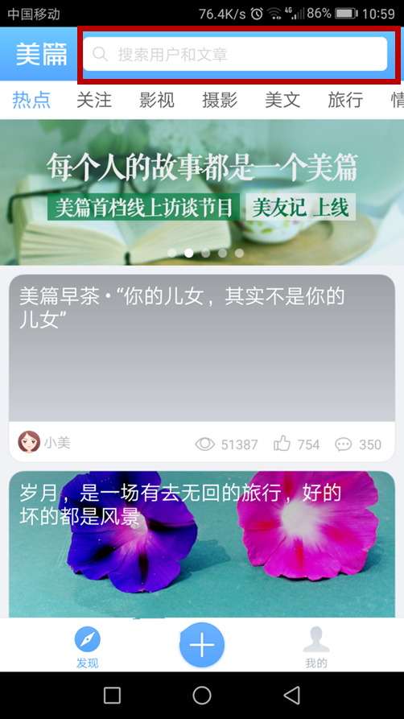
13、两种加好友的方法：点击左下角的“发现”，在最上边的输入栏输入要加好友的美篇号或昵称。

Slide 16
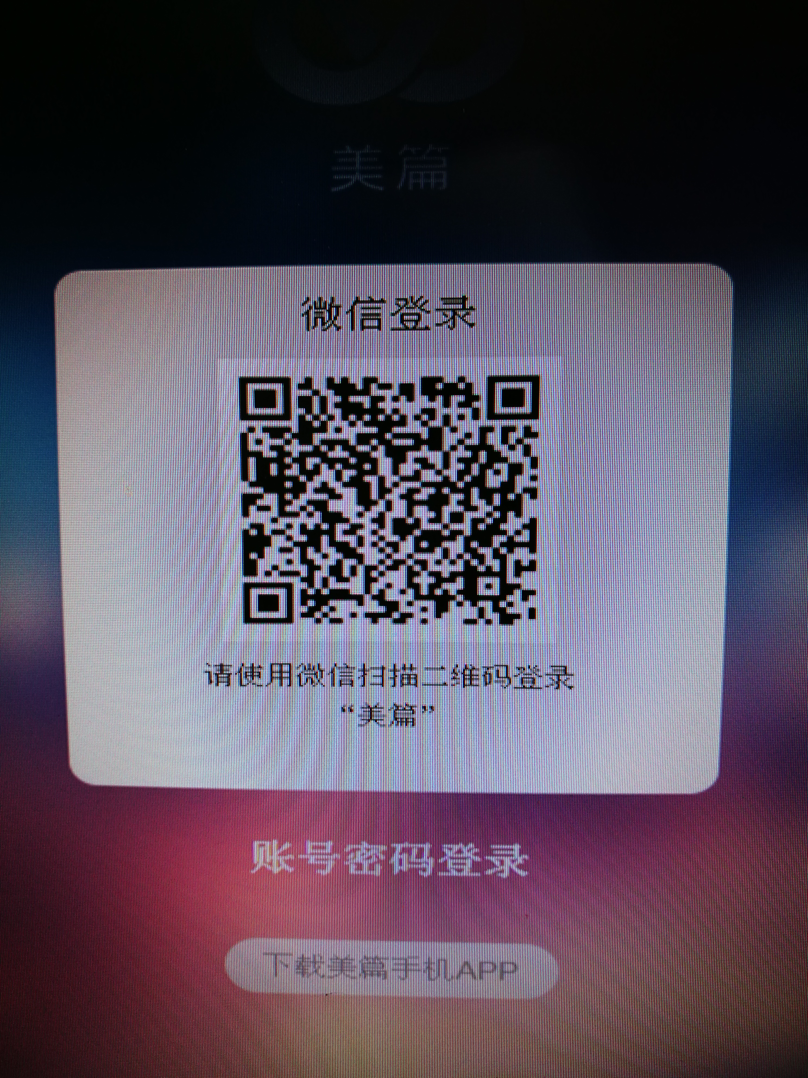
14、网页版美篇直接在电脑上搜索“网页版美篇登录”就会出现如下图的网页，用微信扫描二维码登录就可以开始在电脑上开始进行创作。

Slide 17
谢谢大家收看

